Slide 1

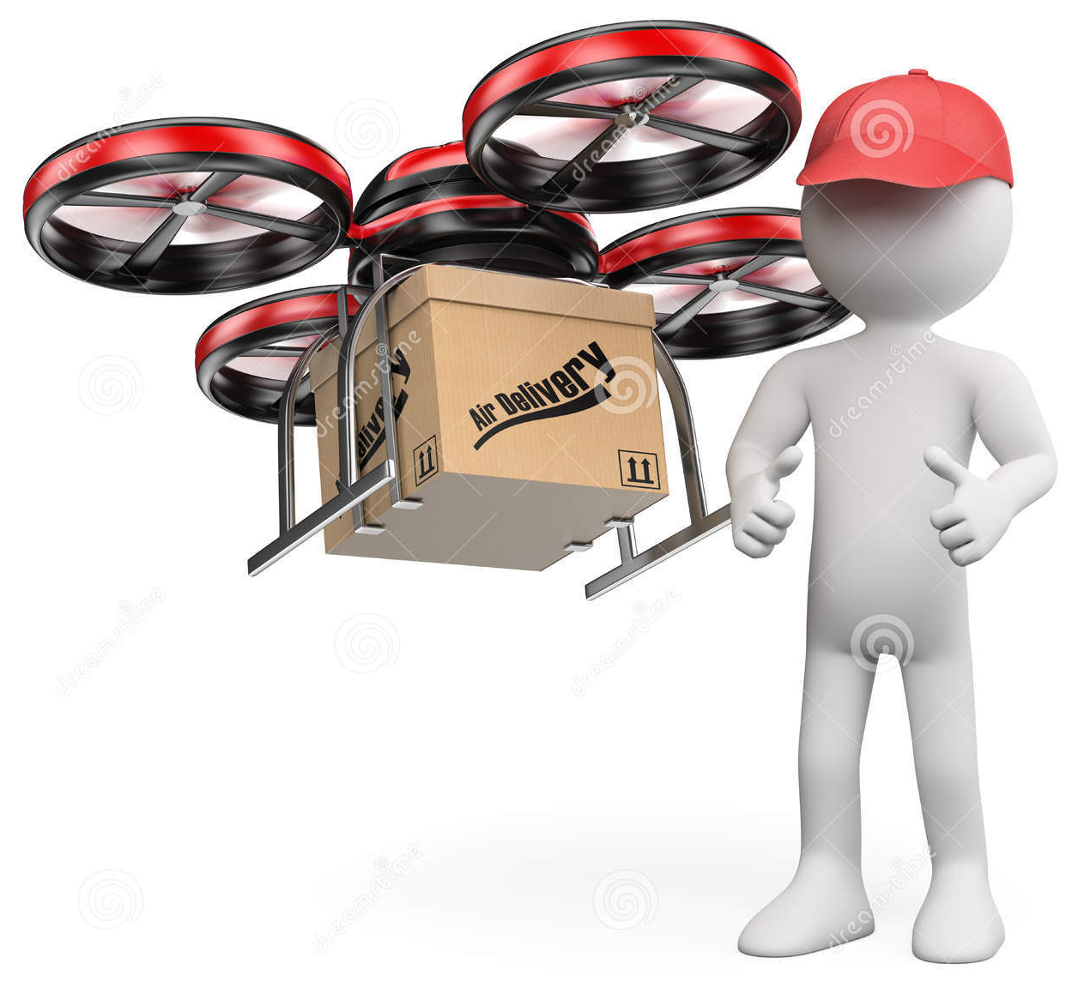
AirPackage s.r.o. Zakladatel: Jan Falta

Slide 2
Podnikatelský záměr
prodej technického řešení pro bezpilotní stroje
dominantní dodavatel technologie na trhu
nástup této technologie do čtyř let
identifikaci zákazníka pomocí QR kódu
velké a střední firmy zabývající se prodejem a rozvozem zboží
AirPackage s.r.o. Zakladatel: Jan Falta

Slide 3
Technické zázemí
14 zaměstnanců
zapojení studentů vysokých škol na část vývoje
malé prostory pro administrativní činnost
použití sériově vyráběných částí
zadávání externím firmám
AirPackage s.r.o. Zakladatel: Jan Falta

Slide 4
Proč investovat ?
Neobsazená část trhu
Plná návratnost investice po 8 měsících od založení
Široké pole uplatnění
Nesrovnatelné s dosavadní pozemní dopravou
Pokrytí do 20Km
AirPackage s.r.o. Zakladatel: Jan Falta

Slide 5
Nabízené služby
Prodej zařízení 1 000 000 Kč (20 000 Kč x 50 kusů)
Prodej SW pro centrály 100 000 Kč (50 00 x 2 centrály)
Servisní činnost 30 000 Kč
Provádění školení 50 000 Kč (10 000 Kč x 10 osob)
Celkem 1 180 000 Kč
AirPackage s.r.o. Zakladatel: Jan Falta

Slide 6
Fixní měsíční náklady
Pronájem kancelářských prostor 12 000 Kč / měsíc
Internet+telefony 10 000 Kč / měsíc
Energie 5 000 Kč / měsíc
Mzdy 144 000 Kč / měsíc
Splátka úvěru + úroky (po dobu 5 let) 22 000 Kč / měsíc
Náklady na stavbu zařízení 500 000 Kč (10 000,- x 50 kusů)
Distribuce k zákazníkovi 25 000 Kč (500,- x 50 kusů)
Náklady celkem 718 000 Kč/měsíc
Příjmy celkem 1 180 000 Kč/měsíc
AirPackage s.r.o. Zakladatel: Jan Falta

Slide 7
Nabídka
Za 200 000 Kč - 2,5% společnosti (max. 25%)
návrat investice do 17 měsíců při zisku 400 00 Kč/měsíc

